Slide 1
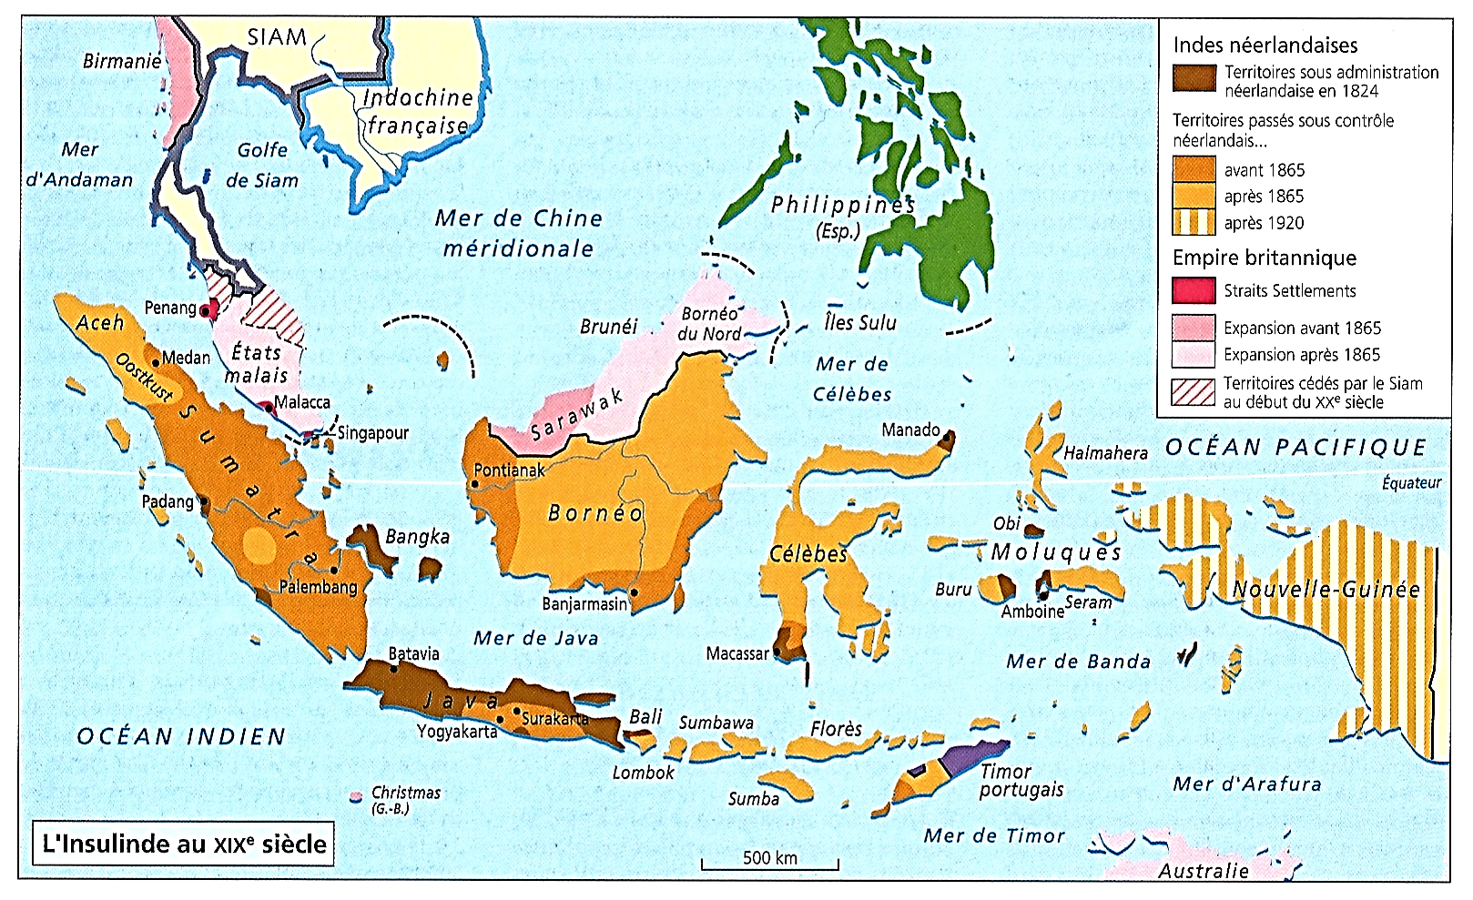
1529-1863 : Les Philippines espagnoles : Du simple relais délaissé entre Chine et Mexique à la riche colonie exportatrice, le rattrapage manqué

Slide 2
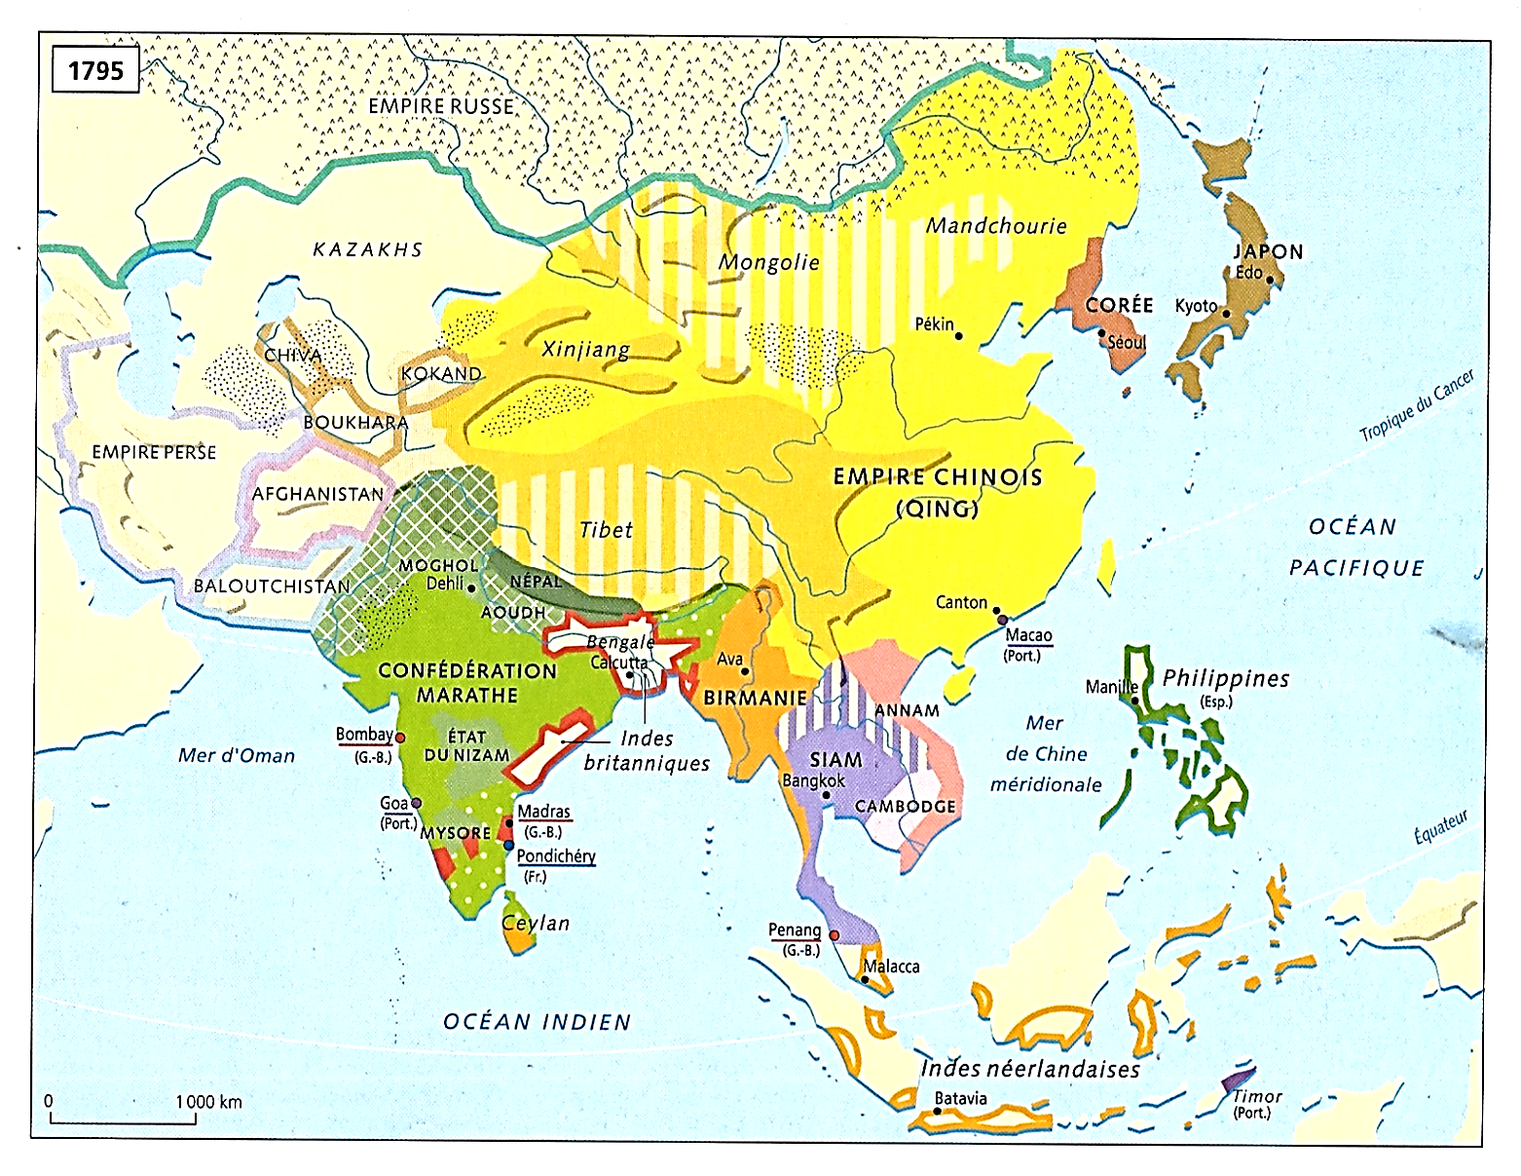
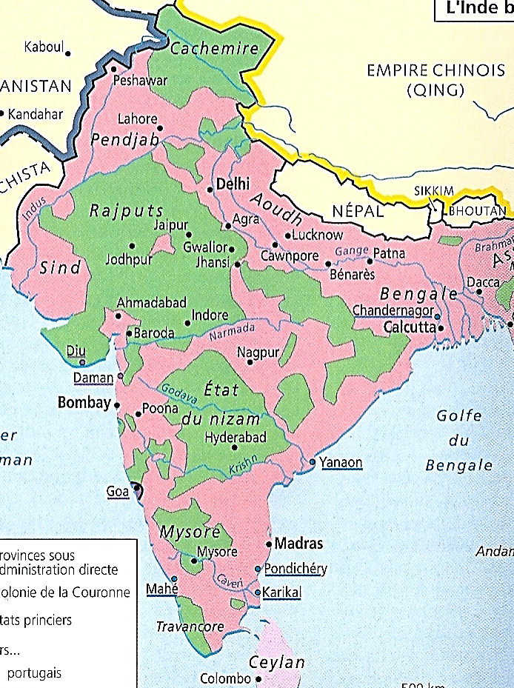
*Rappels…
*1820 : En Insulinde…
Hollandais, Britanniques et Espagnols...
1) Côté hollandais
Les Indes néerlandaises
2) Côté britannique
Les Straits Settlements ; Et deux points…
a) Un essor commercial fulgurant de Singapour
Mais qui à partir de 1840
Subit la concurrence des treaty ports chinois
b) 1850 : Avec les mines d’étain…
De nouvelles perspectives économiques Apparaissent pour les Singapouriens
Mais le pouvoir britannique reste réticent
A tout projet de conquête territoriale
*Et enfin…
1815-1914
2
1

Slide 3
3) Côté espagnol
Les Philippines…
*1565-93 : Pour l’Espagne, au départ
Un simple relais sur la lucrative route maritime
Entre Chine et Mexique ; Puis…
*1764 : Une volonté politique
De colonisation et de mise en valeur de Luzon
Et comme la Java hollandaise, plutôt réussie
*Mais une politique coloniale espagnole
Qui finira par se heurter…
a) 1870 : Au mouvement nationaliste philippin ; Puis…
b) 1898-99 : A la conquête étasunienne
*Les Philippines, une longue histoire
Et pour commencer, comment s’est-elle peuplée ?
*Une histoire de peuplement
Qui concerne également l’ensemble du Pacifique !
*Retour en l’an 2000 ; Avant notre ère !
1815-1914
3
2
1

Slide 4
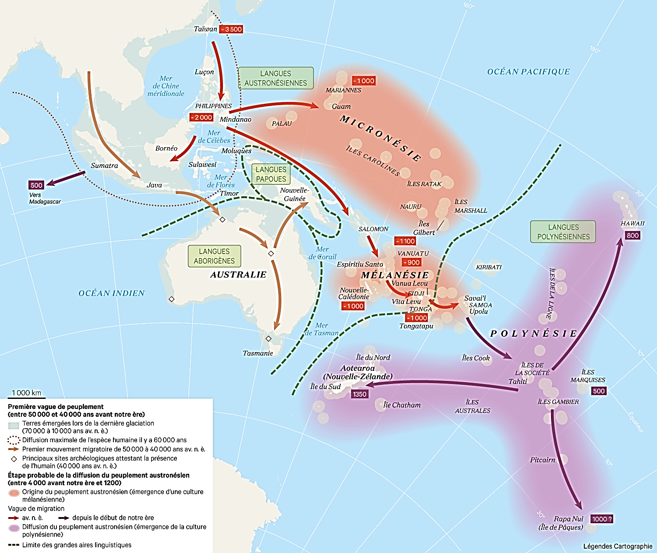
*2000 av. nè : Peuplement des Philippines Par des populations de langues austronésiennes, venues de Taiwan ; Puis…
*1000 av. nè : A partir des Philippines
Ces populations austronésiennes
Vont prendre deux directions…
- L’Indonésie-Malaisie au sud-ouest
- Et les îles du Pacifique vers l’est…
NB : Plus le Champa au Sud-Viêt Nam
a) 1000 av. nè : La Micronésie
Mariannes, Carolines, Marshall
b) 1100-900 av. nè : La Mélanésie
Nlle-Calédonie, Tonga, Samoa ; Et enfin…
c) 500-1350 : La Polynésie
Tahiti, Marquises, Hawaii, Pâques
Et Nlle-Zélande vers 1350
*A revoir…
Mais retour aux Philippines…

Slide 5
*2000 av. nè
Peuplement austronésien des Philippines…
Quelques aspects à retenir…
a) Une société multi-linguiste, avec 12 langues répertoriées
b) Une société divisée en de multiples tribus
Les barangay, ceux du même bateau
Chaque barangay étant sous l’autorité d’un chef
c) Au départ, des cultes animistes ; Mais…

